Slide 1
الفصل
القيمة المنزلية
١
الفصل الأول:القيمة المنزلية
١-٢ القيمة المنزلية ضمن الملايين
صفحة ١٨

Slide 2
جدول التعلم
ماذا تعلمت
ماذا أريد أن أعرف
ماذا أعرف
5
4
1
2
3
التركيز | فكرة الدرس | مفهوم | التدريس | استعد | أمثلة | التدريب | تأكد | مهارات عليا | التقويم | تقويم ختامي | الواجب

Slide 3
أدوات
نشاط
التركيز | فكرة الدرس | مفهوم | التدريس | استعد | أمثلة | التدريب | تأكد | مهارات عليا | التقويم | تقويم ختامي | الواجب

Slide 4
استعد
أدوات
نشاط
التركيز | فكرة الدرس | مفهوم | التدريس | استعد | أمثلة | التدريب | تأكد | مهارات عليا | التقويم | تقويم ختامي | الواجب

Slide 5
استعد
أدوات
نشاط
التركيز | فكرة الدرس | مفهوم | التدريس | استعد | أمثلة | التدريب | تأكد | مهارات عليا | التقويم | تقويم ختامي | الواجب

Slide 6
مثال
أدوات
نشاط
التركيز | فكرة الدرس | مفهوم | التدريس | استعد | أمثلة | التدريب | تأكد | مهارات عليا | التقويم | تقويم ختامي | الواجب

Slide 7
مثال
أدوات
نشاط
التركيز | فكرة الدرس | مفهوم | التدريس | استعد | أمثلة | التدريب | تأكد | مهارات عليا | التقويم | تقويم ختامي | الواجب

Slide 8
تـــــــأكد
أدوات
نشاط
الحل
التركيز | فكرة الدرس | مفهوم | التدريس | استعد | أمثلة | التدريب | تأكد | مهارات عليا | التقويم | تقويم ختامي | الواجب

Slide 9
تـــــــأكد
أدوات
٨٠٠٠٠٠٠٠
٩٠٠٠٠
١٠٠٠٠٠٠
٩٠٠
نشاط
التركيز | فكرة الدرس | مفهوم | التدريس | استعد | أمثلة | التدريب | تأكد | مهارات عليا | التقويم | تقويم ختامي | الواجب

Slide 10
تـــــــأكد
أدوات
نشاط
الحل
التركيز | فكرة الدرس | مفهوم | التدريس | استعد | أمثلة | التدريب | تأكد | مهارات عليا | التقويم | تقويم ختامي | الواجب

Slide 11
تـــــــأكد
أدوات
ثلاثة وأربعون ألفا وتسع مئة وثمانون
اللفظية:
التحليلية:
ألفان وسبعة
اللفظية:
التحليلية:
٠+٨٠+٩٠٠+٣٠٠٠+٤٠٠٠٠
٧+ ٢٠٠٠
نشاط
التركيز | فكرة الدرس | مفهوم | التدريس | استعد | أمثلة | التدريب | تأكد | مهارات عليا | التقويم | تقويم ختامي | الواجب

Slide 12
تـــــــأكد
أدوات
نشاط
الحل
التركيز | فكرة الدرس | مفهوم | التدريس | استعد | أمثلة | التدريب | تأكد | مهارات عليا | التقويم | تقويم ختامي | الواجب

Slide 13
تـــــــأكد
أدوات
٩٠٠٥٥٢
القياسية
التحليلية
٢+٥٠+٥٠٠+٩٠٠٠٠٠
٢٤٦٩٠٠٠١٨
خمسة ملايين وخمس مئة ألف
اللفظية
التحليلية
القياسية
٥٠٠٠٠٠+٥٠٠٠٠٠٠
نشاط
٥٥٠٠٠٠٠
التركيز | فكرة الدرس | مفهوم | التدريس | استعد | أمثلة | التدريب | تأكد | مهارات عليا | التقويم | تقويم ختامي | الواجب

Slide 14
مسائل مهارات عليا
أدوات
نشاط
الحل
التركيز | فكرة الدرس | مفهوم | التدريس | استعد | أمثلة | التدريب | تأكد | مهارات عليا | التقويم | تقويم ختامي | الواجب

Slide 15
مسائل مهارات عليا
أدوات
١٢٣٤٥٦٧٨٩
نشاط
التركيز | فكرة الدرس | مفهوم | التدريس | استعد | أمثلة | التدريب | تأكد | مهارات عليا | التقويم | تقويم ختامي | الواجب

Slide 16
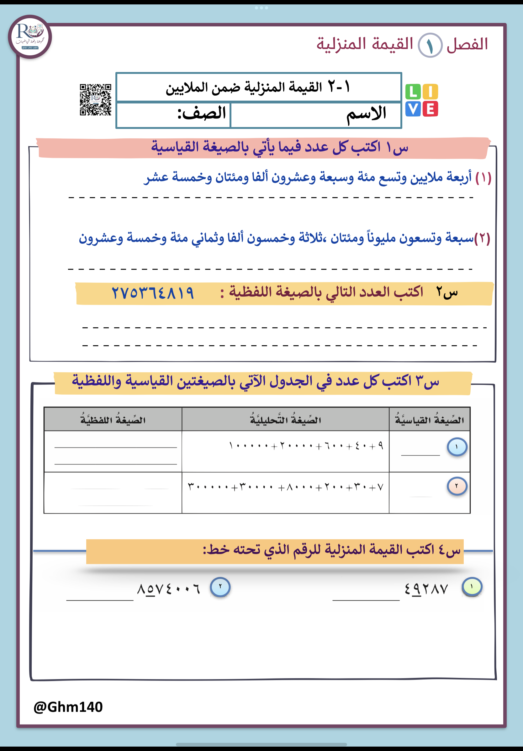
تقويم ختامي
التركيز | فكرة الدرس | مفهوم | التدريس | استعد | أمثلة | التدريب | تأكد | مهارات عليا | التقويم | تقويم ختامي | الواجب

Slide 17
الواجــــب
١٣ ،١٤ ، ١٥ ،١٧،٢٥
سؤال :
٢٠
صفحة :
ختاماً
التعليم ليس استعداد للحياة، بل انه الحياة.
التركيز | فكرة الدرس | مفهوم | التدريس | استعد | أمثلة | التدريب | تأكد | مهارات عليا | التقويم | تقويم ختامي | الواجب

